Slide 1
КАПУСТНИК
МБДОУ ЦРР №28 «Огонек»
Группа №6 «Кузнечики»
Выполнила: воспитатель Баталова М.А.
Ноябрь 2015г.

Slide 2
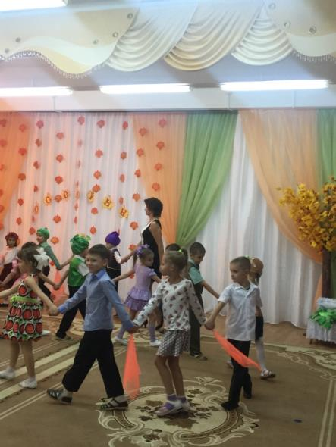
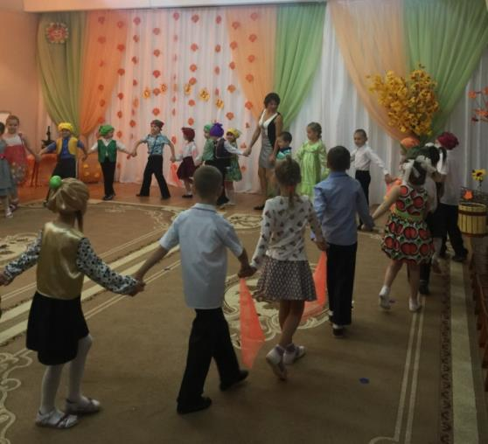
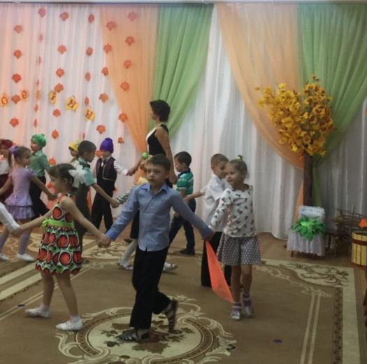
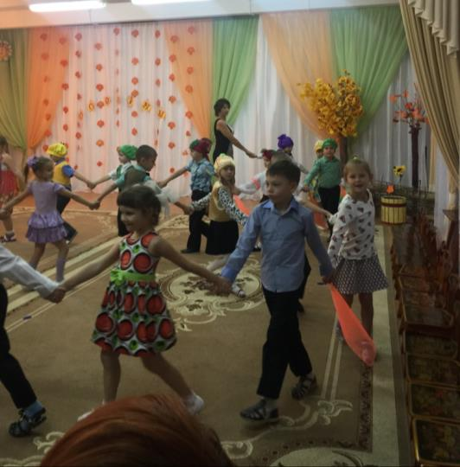
Сегодня праздничный осенний бал пусть превратится в карнавал!

Slide 3
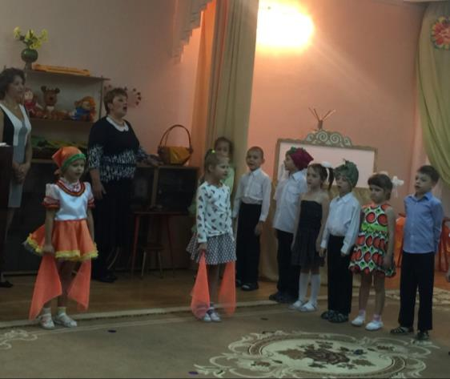
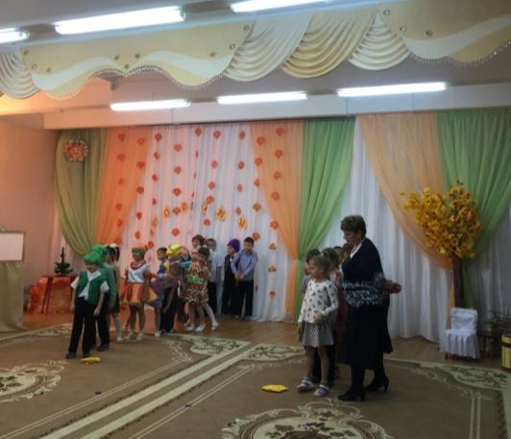
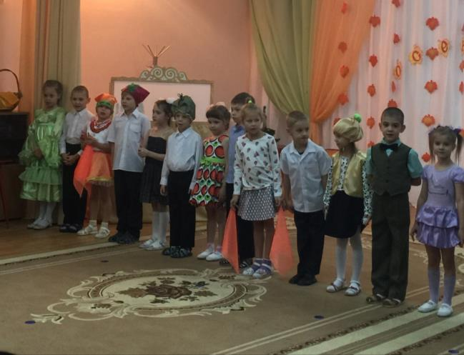
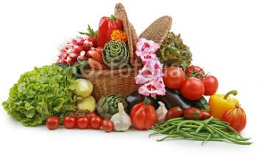
Только лето пролетело, дружно мы взялись за дело!
Урожай мы весь собрали этот праздник долго ждали!

Slide 4
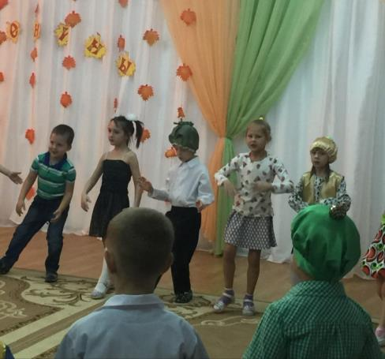
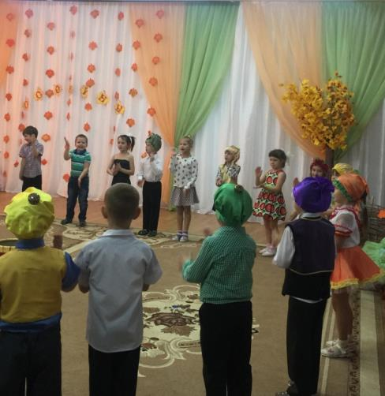
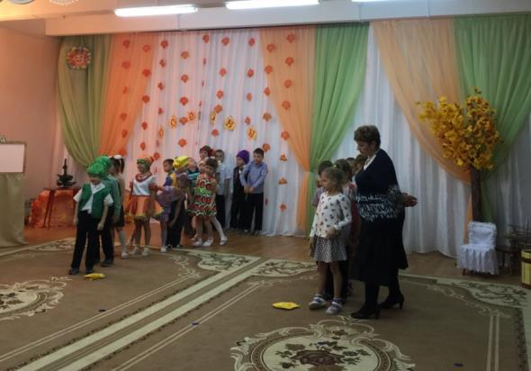
Капустник нынче
к нам идет!
С озорными шутками, веселыми
прибаутками!

Slide 5
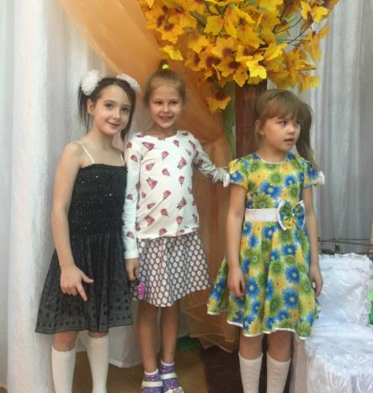
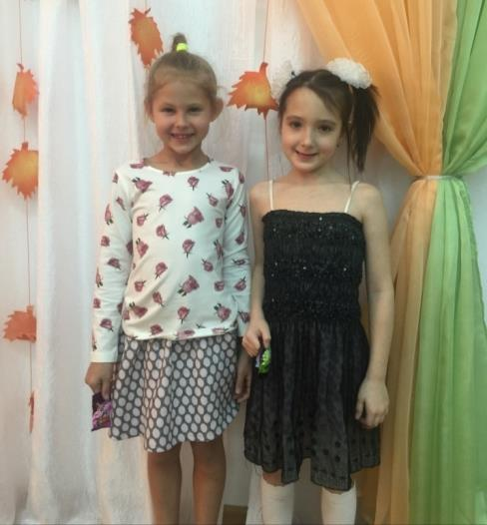
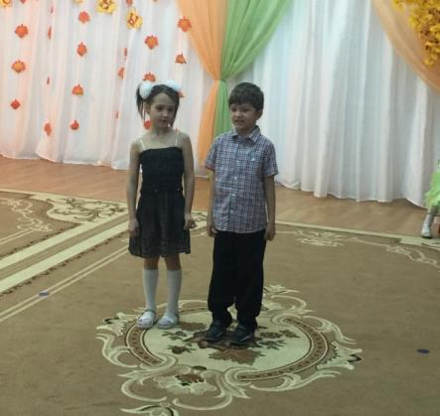
Залетела осень как-то в детский сад…
На дорожку бросив яркий
листопад!

